Slide 1
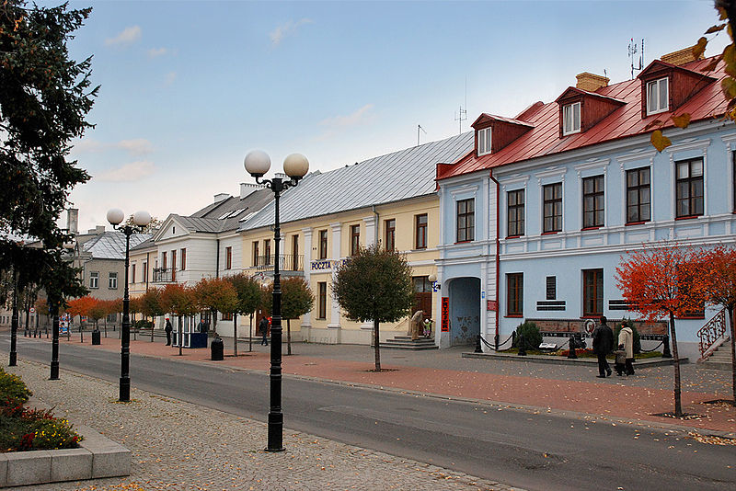
Biała Podlaska

Slide 2
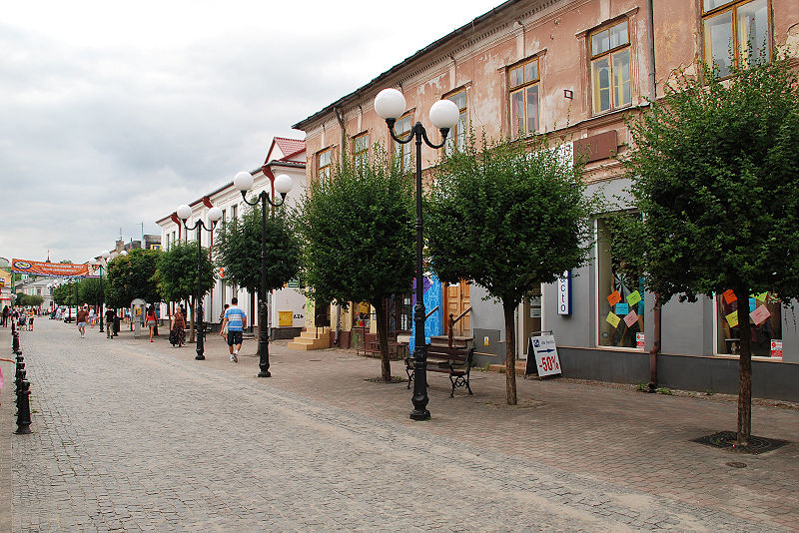
Biała Podlaska – miasto na prawach powiatu na wschodzie Polski, w województwie lubelskim, siedziba powiatu bialskiego i gminy Biała Podlaska. Drugie co do wielkości miasto we współczesnej Polsce na ziemiach, które w okresie od 1569 do 1795 w ramach Rzeczypospolitej Obojga Narodów wchodziły w skład Wielkiego Księstwa Litewskiego.

Slide 3
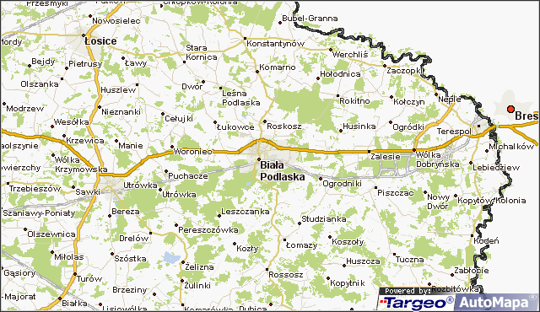
Położenie
W podziale fizycznogeograficznym Biała Podlaska znajduje się na pograniczu Niziny Południowopodlaskiej i Polesia Zachodniego. Granica tych makroregionów biegnie po lewej stronie Krzny, wzdłuż łagodnej krawędzi wysoczyzny Równiny Łukowskiej, gdzie lokowano ośrodek miejski. Południowe części miasta wraz z doliną Krzny leżą w Zaklęsłości Łomaskiej.
Według danych z 1 stycznia 2009 powierzchnia miasta wynosi 49,4 km² i jest największa spośród miast Podlasia Południowego.
Przez miasto przepływa kilka rzek, z których największą jest Krzna – lewy dopływ Bugu; pozostałe to Klukówka i Rudka.

Slide 4
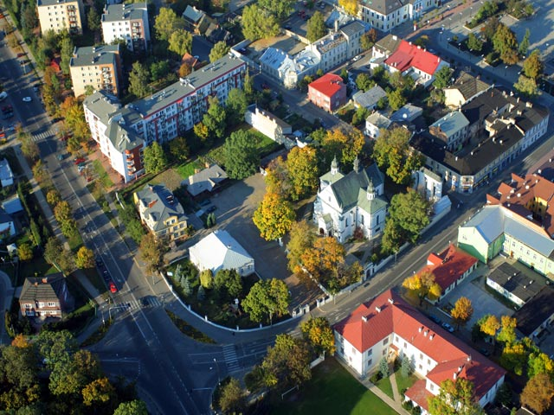
Nazwa miasta
Dawniej miasto miało nazwę Biała Radziwiłłowska lub Biała Książęca (po łacinie Alba Ducalis). Na starorosyjskich mapach w Moskiewskim Muzeum figuruje pod nazwą Biały

Slide 5
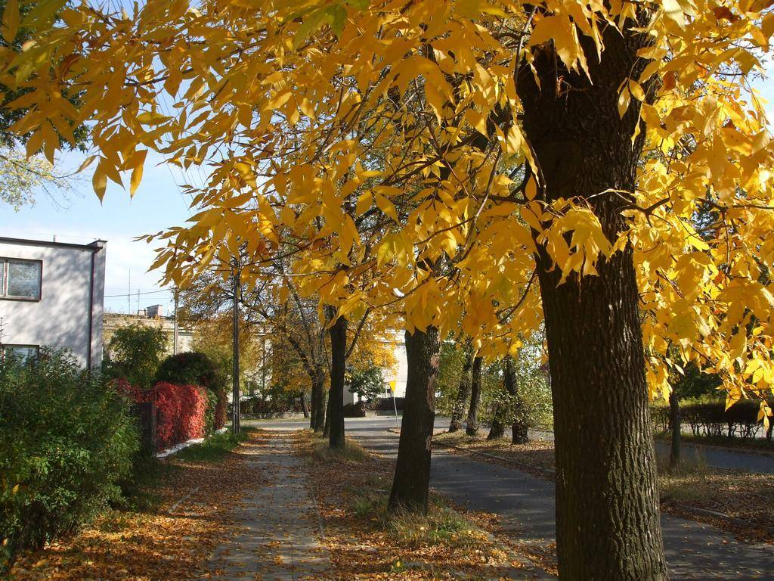
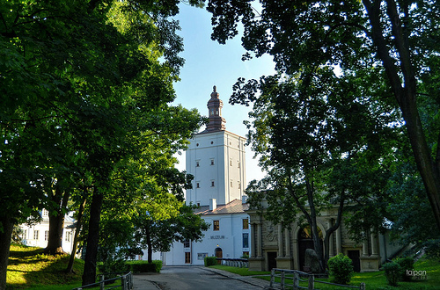
Przyroda
Głównym typem zieleni są tereny parkowe reprezentowane przez położony w centrum miasta i pełniący funkcję parku miejskiego Park Radziwiłłowski oraz leżący w południowej części miasta park „Zofilas” (właściwie "Zofii las") znajdujący się na ulicy Sidorskiej koło Publicznego Gimnazjum nr 4, a także tereny leśne – Las Markowszczyzna. Dodatkowo w obrębie rzeki Krznyrozmieszczone są kompleksy ogrodów działkowych. Na terenie miasta znajdują się pomniki przyrody.

Slide 6
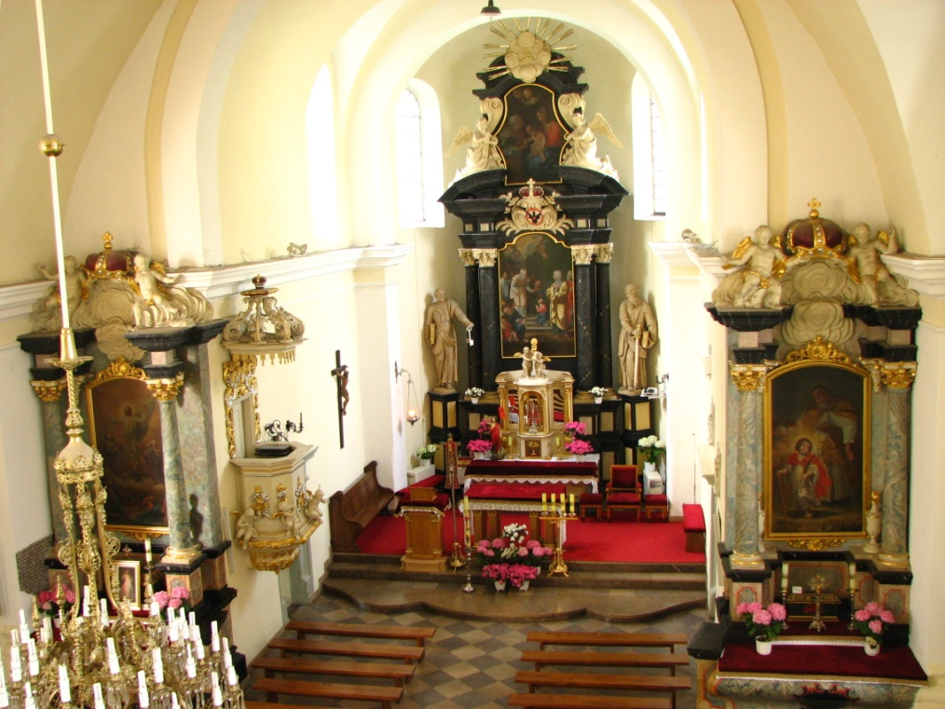
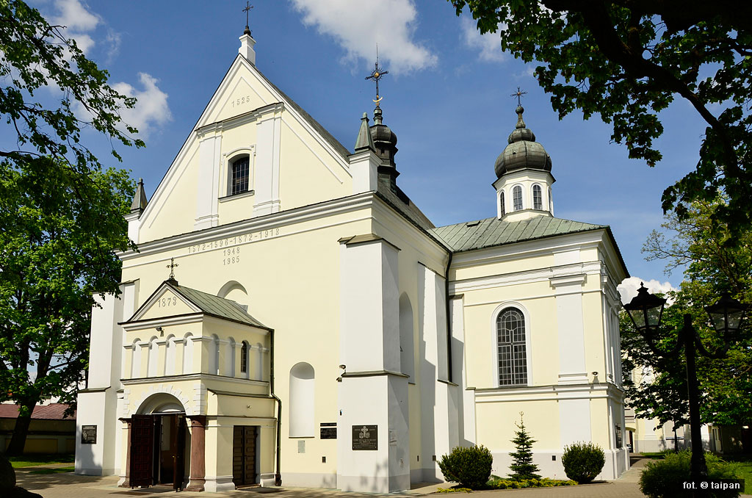
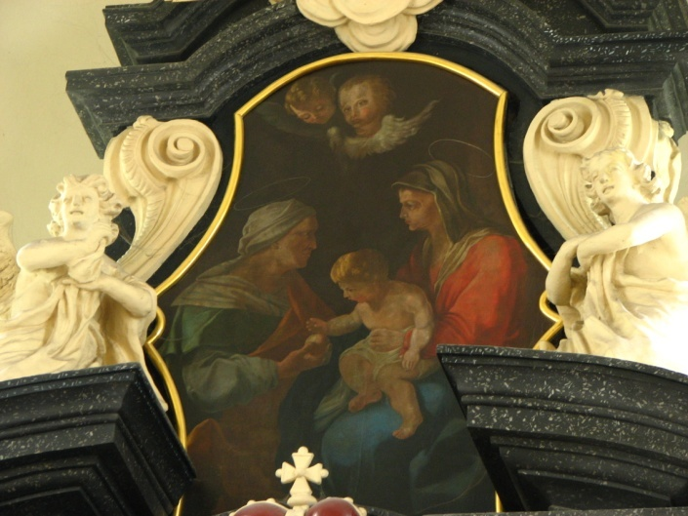
Historia
W dokumentach historycznych po raz pierwszy Biała Podlaska pojawiła się w 1345. Jej pierwszymi właścicielami byli Iliniczowie, za założyciela uchodzi Piotr Janowicz przydomek „Biały” – wojewoda trocki, hetman Wielkiego Księstwa Litewskiego. W tym okresie Biała znajdowała się w województwie brzeskim w Wielkim Księstwie Litewskim. W XVI w. przez blisko 40 lat Kościół św. Anny w Białej Podlaskiej|wcześniejszy kościół]] został zamieniony przez bracia polscy na zbór ariański.

Slide 7
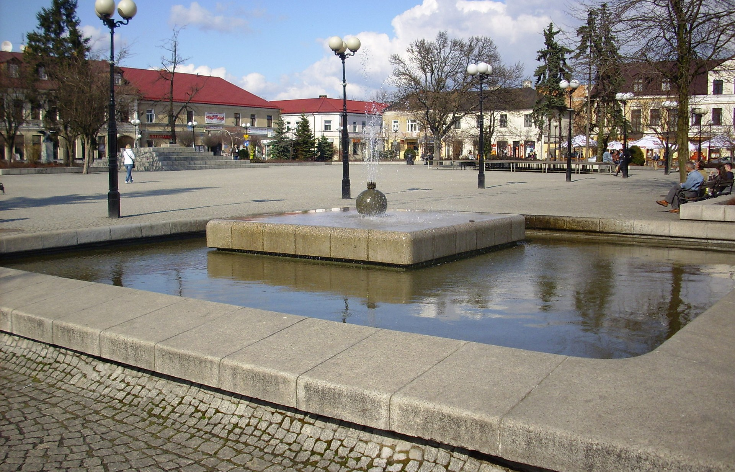
W 1944 Biała Podlaska została zdobyta przez Armię Czerwoną i przez współdziałających z nią żołnierzy Armii Krajowej.
W 1975 Biała Podlaska została stolicą województwa, co przyczyniło się do dwukrotnego zwiększenia liczby jej mieszkańców w ciągu 20 lat. Po reformie administracyjnej w 1999 ma status miasta na prawach powiatu.

Slide 8
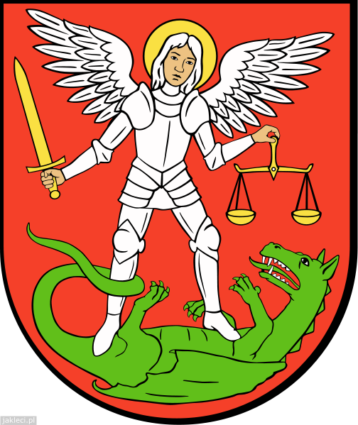
Herb Białej Podlaskiej
Herb miasta przedstawia postać Michała Anioła, stojącego na smoku, trzymającego w prawej ręce miecz, natomiast w lewej wagę. Święty Michał Anioł jest w kolorze białym w aureoli i zbroi z żółtym mieczem i wagą.

Slide 9
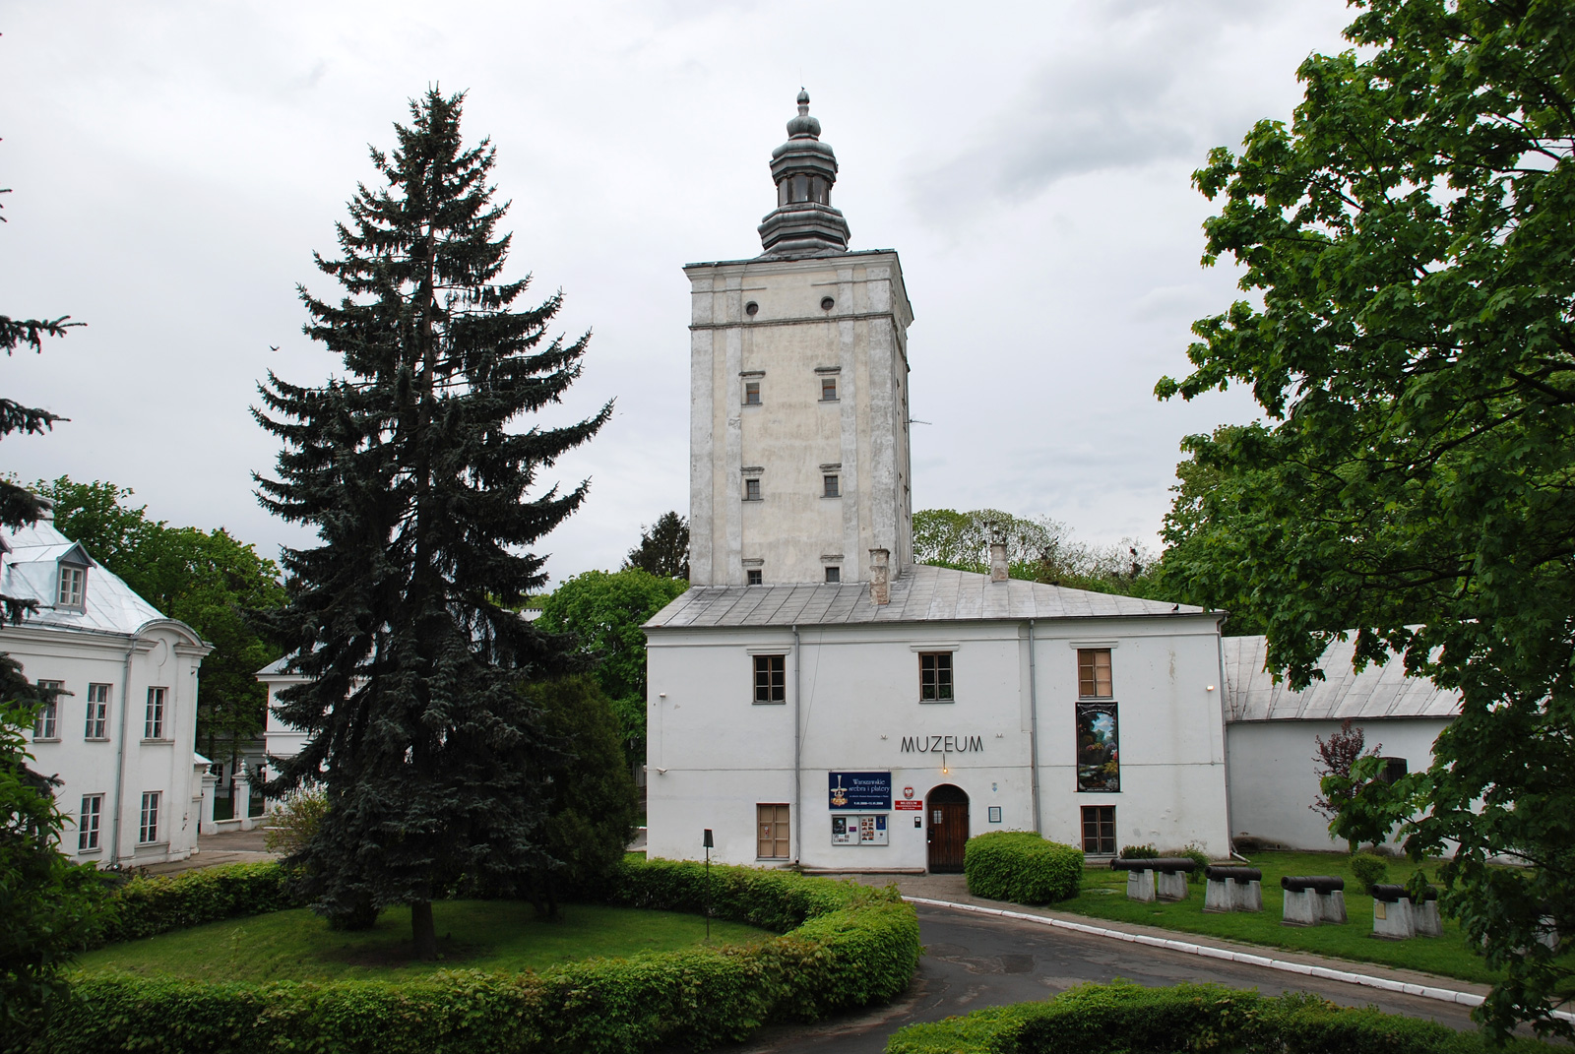
zespół pałacowo-parkowy Radziwiłłów z XVII w.

Slide 10
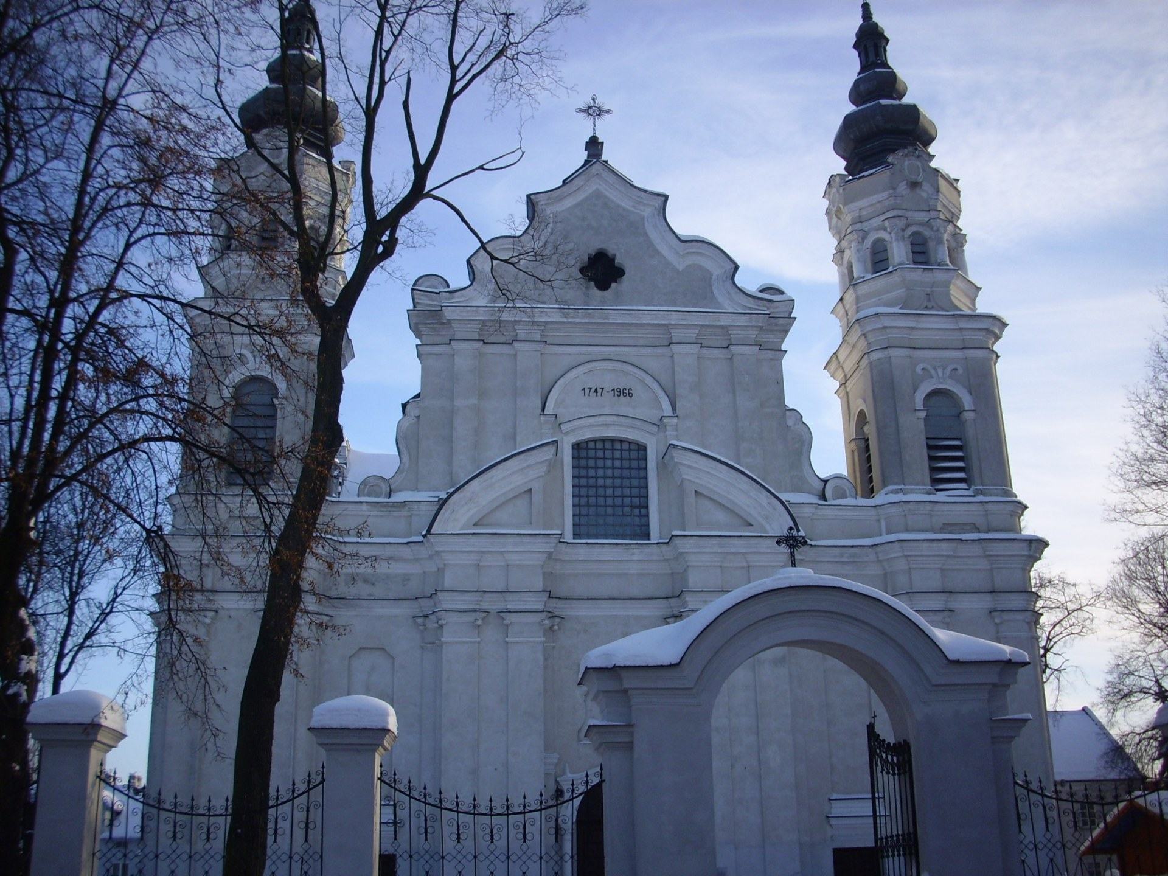
Kościół Narodzenia Najświętszej Maryi Panny

Slide 11
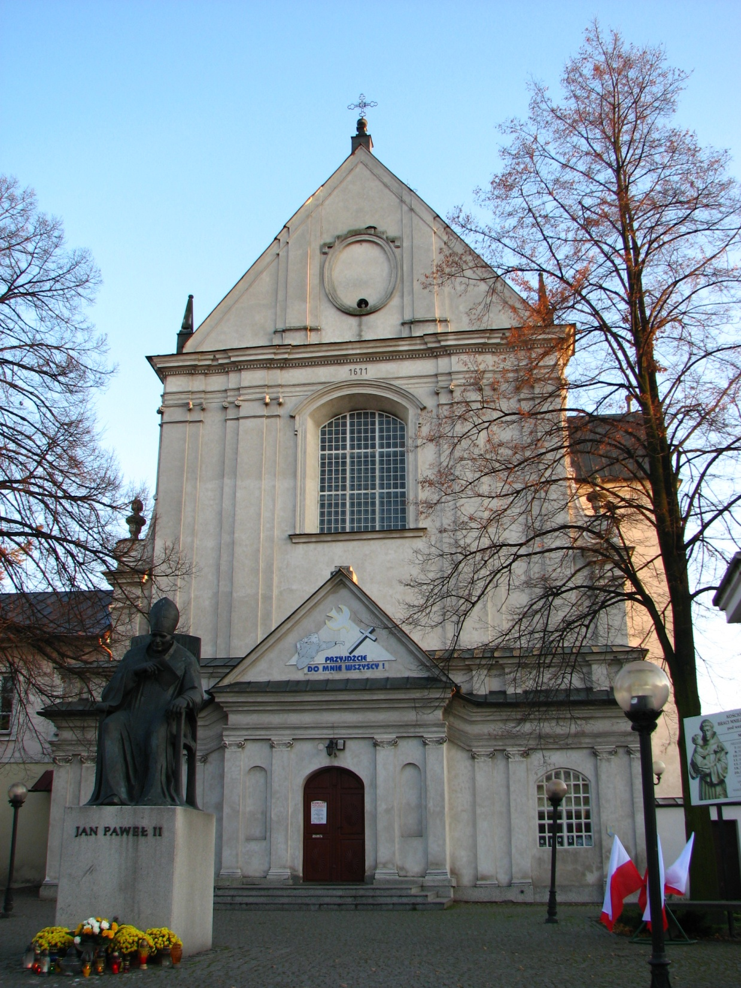
Kościół św. Antoniego

Slide 12
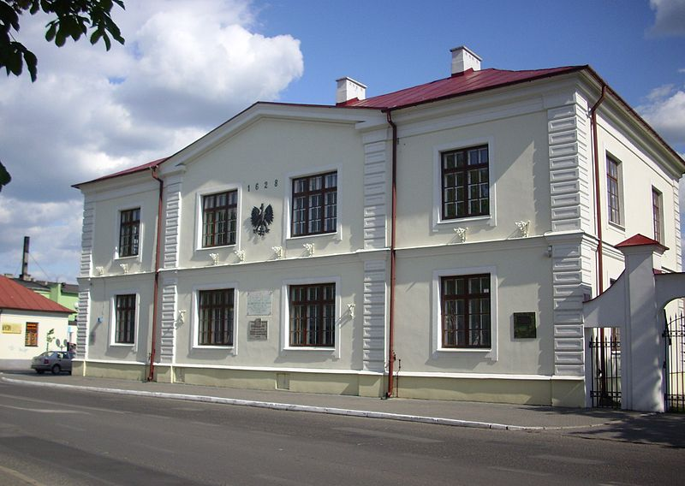
I Liceum Ogólnokształcące im. Józefa Ignacego Kraszewskiego

Slide 13
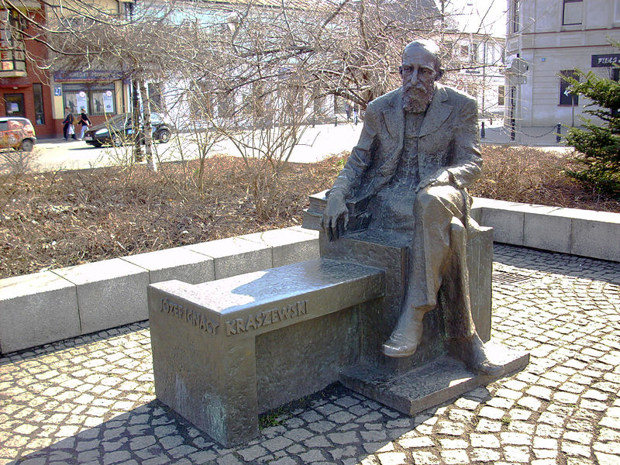
pomnik Józefa Ignacego Kraszewskiego z 1928

Slide 14
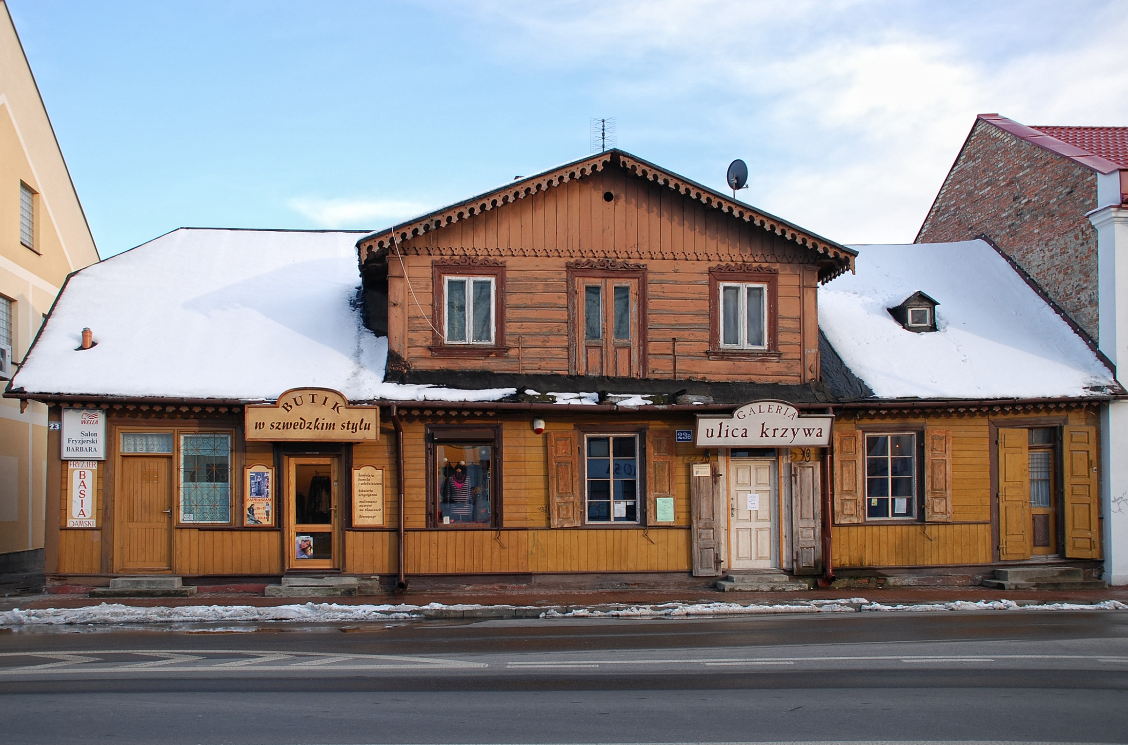
drewniane wille przy ul. Narutowicza, Kolejowej, Zielonej

Slide 15
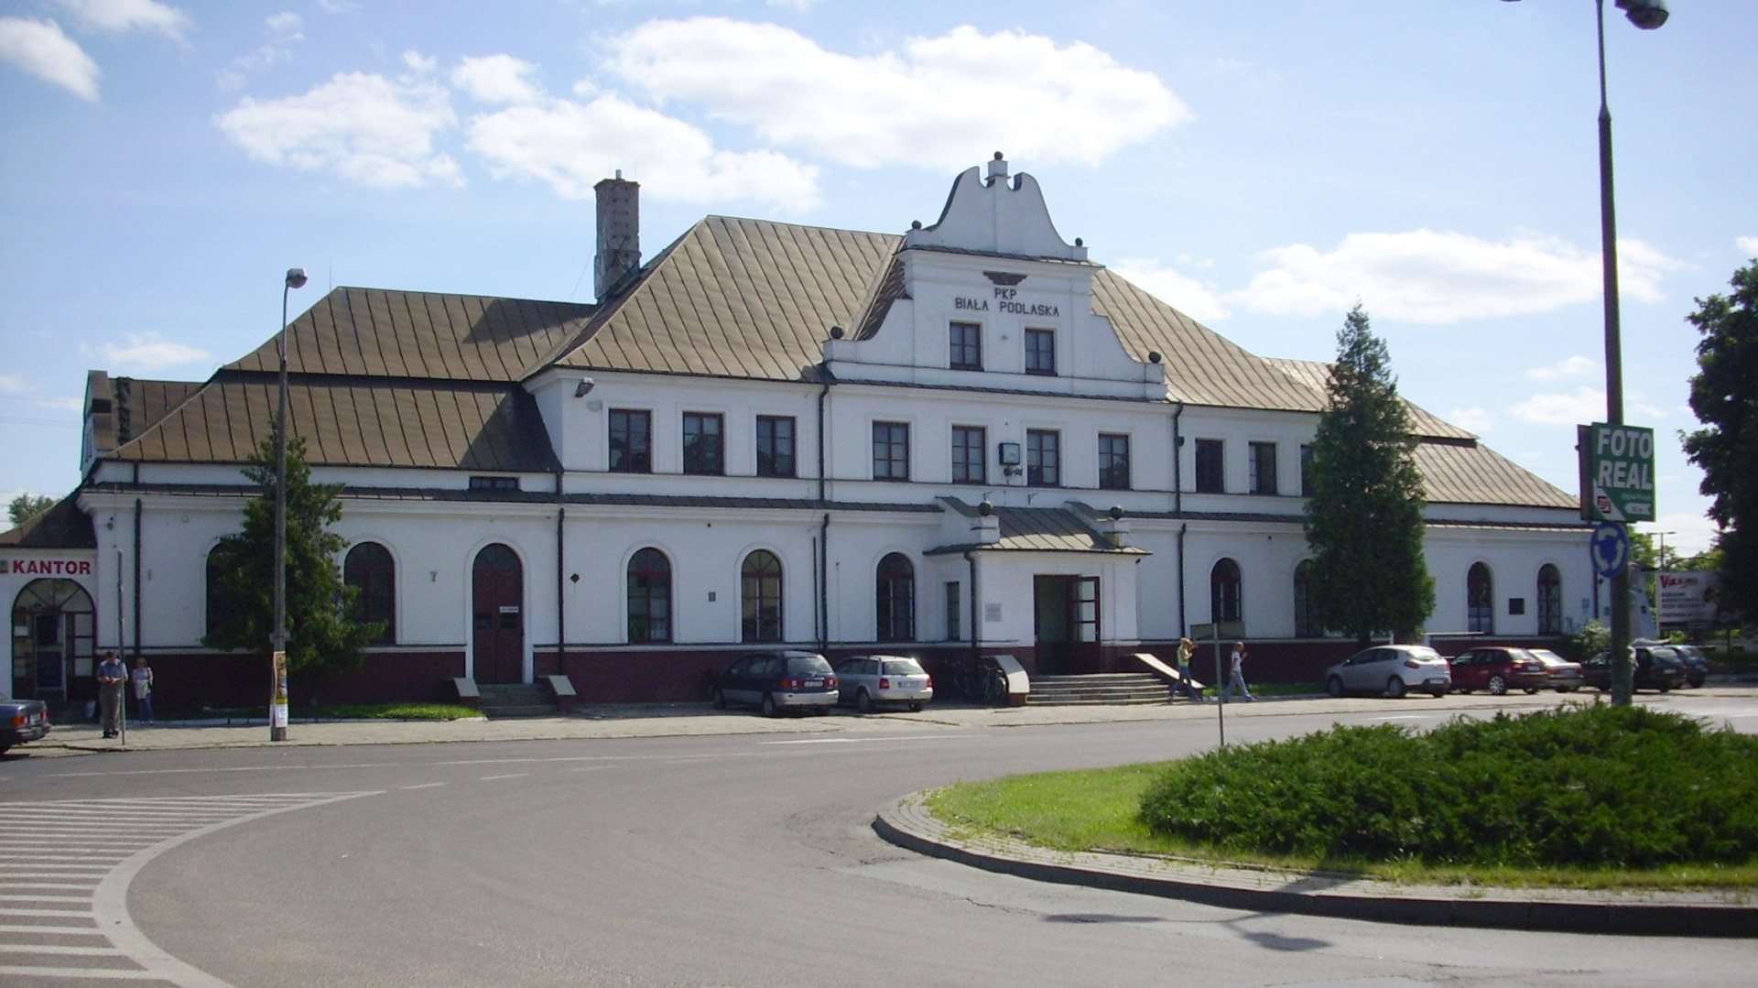
budynek dworca kolejowego z lat 20. XX w.

Slide 16
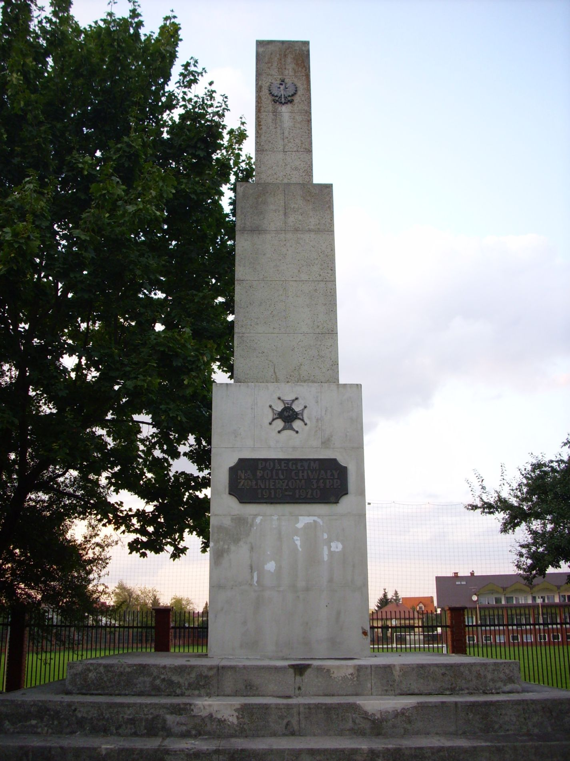
pomnik 34 Pułku Piechoty

Slide 17
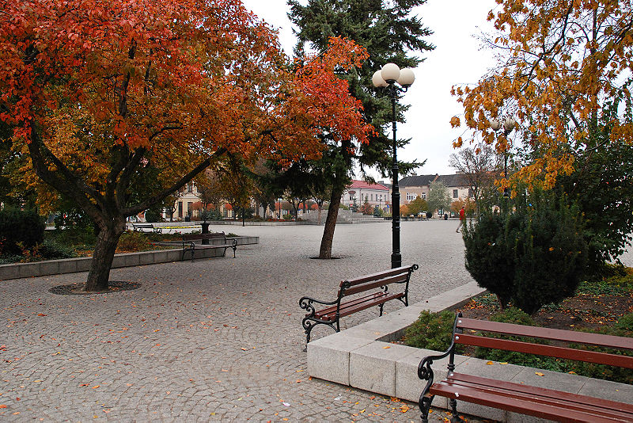
Plac Wolności

Slide 18
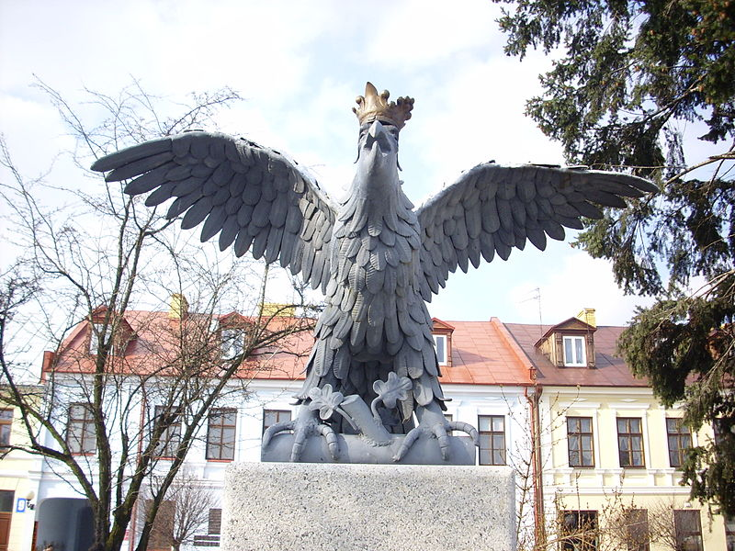
Pomnik orła na rynku

Slide 19
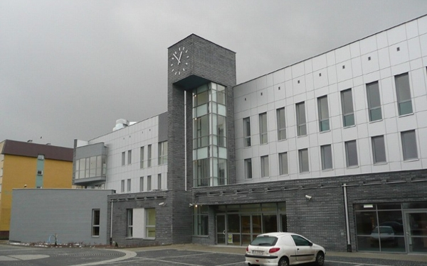

Państwowa Szkoła Wyższa im. Papieża Jana Pawła II w Białej Podlaskiej

